Slide 1
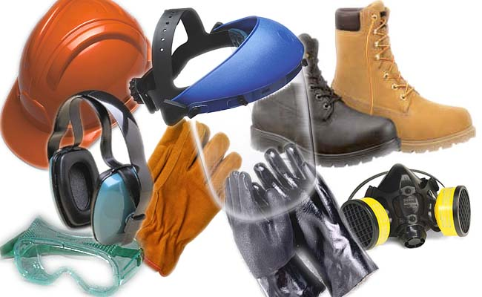
دوره آموزشي وسايل و لوازم حفاظت فردي

Slide 2
اولويت بندي روش هاي كنترل عوامل زيان آور
روش هاي فني و مهندسي
روش هاي مديريتي
استفاده از لوازم حفاظت فردي

Slide 3
اولويت بندي كنترل عوامل شيميايي از ديد گاه اتحاديه اروپا
جايگزيني مواد و شرايط خطرناك با مواد و شرايط كم خطر
راه حل مهندسي از طريق كنترل در منبع
بكارگيري تهويه موضعي
استفاده از لوازم حفاظت فردي

Slide 4
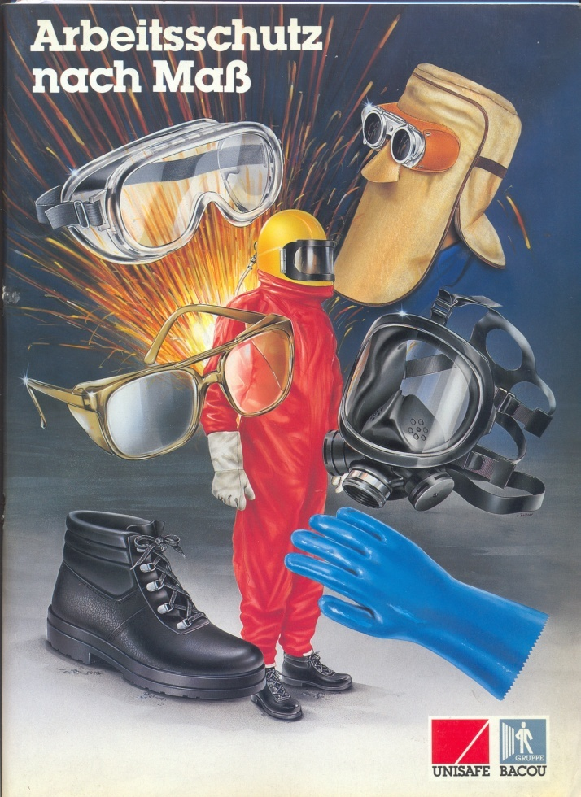
وسايل حفاظت فردي
مجموعه لوازم و تجهيزاتي كه به منظور حفاظت از از بخش هاي مختلف بدن در برابر عوامل زيان آور و خطرات موجود در محيط كار مورد استفاده قرار مي گيرند.

Slide 5
المان هاي برنامه استفاده از حفاظت فردي
آموزش
ارزيابي عوامل زيان آور و ارزيابي ريسك
آزمون هاي پزشكي
انتخاب وسايل
تعمير و نگهداري تجهيزات

Slide 6
آموزش
تشريح ريسك هاي موجود در كارگاه
تشريح اقدامات كنترلي كه مي توان انجام داد
تشريح علل انتخاب وسايل تجهيزات حفاظت فردي
روش استفاده صحيح از تجهيزات
استفاده عملي از وسايل
روش نگهداري وسايل حفاظت فردي

Slide 7
ارزيابي مخاطرات
مخاطراتي كه چشم و صورت را تهديد مي نمايد | مخاطراتي كه دست را تهديد مي نمايد
تشعشعات يونيزان و غيريونيزان | عوامل شيميايي خورنده يا محرك
پاشيدن مواد شيميايي | بريدن دستها
گردو غبار | سوختن دستها
ميكرو ارگانيسم هاي بيولوژيكي | برق گرفتگي
پرتاب ذرات و پليسه | ميكرو ارگانيسم هاي بيولوژيكي
پاشش مواد مذاب | تشعشعات

Slide 8
ديدگاههاي مديريتي در خصوص تهيه لوازم حفاظت فردي
رفع تكليف در برابر قوانين و بازرسان دولتي كه باعث تهيه ارزان قيمت ترين لوازم مي شود
قيمت بالا نشان دهنده كيفيت بالاي لوازم حفاظت فردي مي باشد كه هر دو نگرش غلط مي باشد.

Slide 9
كارگران
بحث و آموزش در خصوص قابليتها و محدويتهاي لوازم حفاظت فردي
آموزش نحوه صحيح استفاده از لوازم و نحوه پوشيدن و در آوردن
آموزش عملي استفاده از لوازم قبل از لوازم حفاظت فردي به كارگر و سر پرستان
آموزش نگهداري و نظافت وسايل حفظت فردي

Slide 10
training

Slide 11
Why Workers Resist Wearing PPE
1-PPE was uncomfortable (according to 62% of respondents),
2-PPE was not necessary for the task,
3-PPE was too hot
4-PPE was unattractive looking.

Slide 12
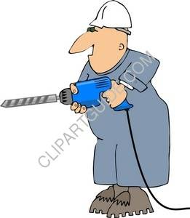
8 Ways to Get Workers to Wear PPE
1. Set an example
2. Allow no exceptions
3. Don’t look the other way
4. Spend the money
5. It doesn’t end with training
6. Give me a good reason
7. Don’t let the employee off the hook
8. Discipline

Slide 13
آمار جراحات وارده به قسمتهاي مختلف بدن كارگران در سال 1990

Slide 14
تعريف وسايل حفاظت فردي از نظر وزارت كار
بر اساس آئين نامه وسايل حافظت فردي وزارت كار و امور اجتماعي وسايل حفاظت فردي شامل:
لباس كار، پيش بند، كلاه فلزي، كلاه كار سربند دار، ماسك جوشكاري و عينك و ساير ماسكها، حفاظ گوش، كربند حفاظ، دستكش ها، كفش چكمه و گتر

Slide 15
Hand-arm PPE
تماس با مواد مذاب يا سطوح داغ
كار در محيط با استرس سرمايي بالا

Slide 16
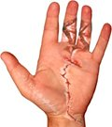
Hand-arm PPE
تماس با سطوح و وسايل تيز و برنده، سوراخ شدن
تماس با مواد شيميايي
تماس با مواد بيولوژيك

Slide 17
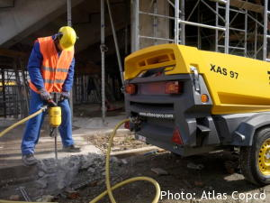
Hand-arm PPE
ارتعاش
الكتريسيته

Slide 18
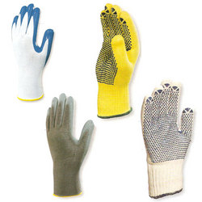
Gloves
جهت حفاظت از انگشتان و قسمتي از دست
در صورتي كه داراي آستين باشد حفاظت قسمتهاي فوقاني دست را تامين مي كند.
ممكن است در فرم دوانگشتي
و پنج انگشتي موجود باشد

Slide 19
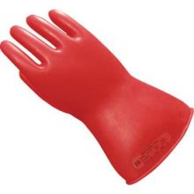
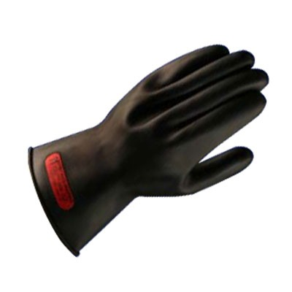
دستكش لاستيكي(ضد الكتريسته)
جهت محافظت در برابر برق گرفتگي
در صنايع الكتريكي و الكترونيكي كاربرد فراوان دارند
در زير دستكش چرمي هم مورد استفاده قرار مي گيرد

Slide 20
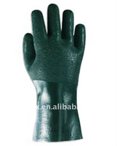
دستكشهاي چرمي- فلزي(چرم استيل دار)
سمباده كاري سايشي
سند بلاستيگ

Slide 21
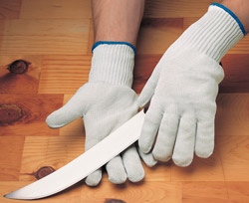
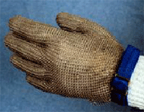
دستكش مشبك فلزي
كار با چاقو( كارگران صنايع گوشت)، حمل شيشه هاي برنده، جابجايي قطعات فلزي با سطوح برنده، اره هاي برنده بكار مي رود ممكن است قسمت بازو را هم محافظت كنند.امروزه از دستكش هاي نانو به جاي آنها استفاده مي شود

Slide 22
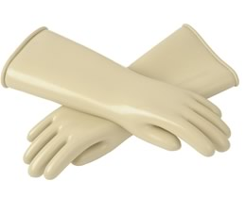
دستكش سربي
جهت كار با تشعشعات يونيزان

Slide 23
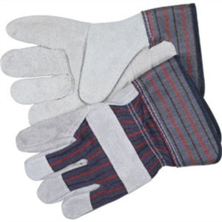
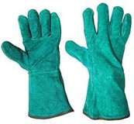
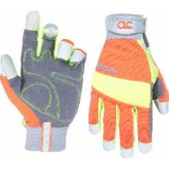
دستكش اشبالتي
حفاظت در برابر شعله يا جرقه جوشكاري، برشكاري و لحيم كاري- در برابر براده و اشياي تيز تا حدودي حفاظت را تامين مي كند.داراي ضخامتهاي مختلف

Slide 24
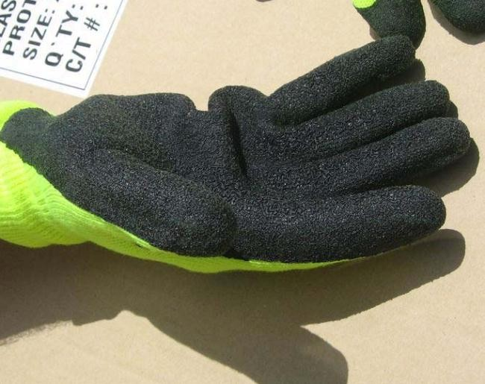
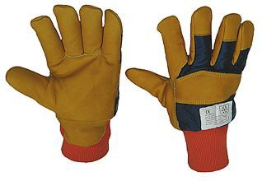
دستكش ضد برودت
جهت استفاده در سردخانه ها( شركتهاي لبني-يخ سازي و...)
از جنس پشم شيشه كه با روكشي از پلي مر پوشيده شده است

Slide 25
دستكش لاتكس
دستكش جراحي
مواد شيميايي خشك
نوع پلي اتيلني و PVC ر برابر ويروس ها نفوذ پذيرند

Slide 26
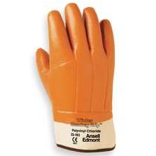
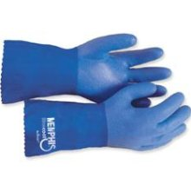
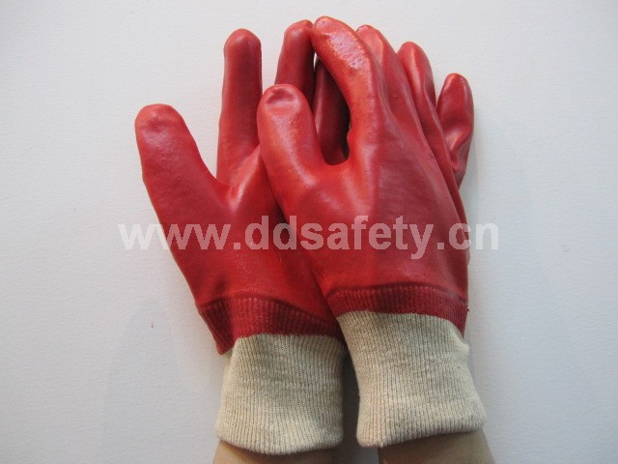
دستكش PVC
جزء دستكش هاي پليمري، قيمت ارزان، مقاومت در برابر مواد شيمياي متوسط، به خاطر جنسشان از دست سر مي خورند
جهت حمل اسيد ها و قلياها، الكل ها، نمك ها مناسبند
آستر تمام پنبه آغشته به مواد ضد باكتري براي محافظت از دستان شما در مقابل بيماري هاي پوستي و جلوگيري از بدبو شدن دستان در اثر عرق كردن

Slide 27
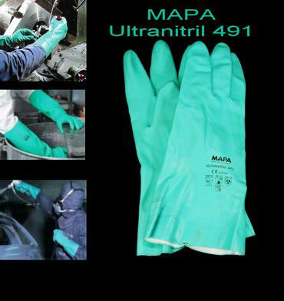
دستكش هاي نيتريلي
جهت حلال هاي آلي مانند تتراكلريد كربن، پركلرو اتيلن و مشتقات نفتي، مواد شيميايي آليفاتيك،گزيلن، تولوئن مناسب است
در برابر متيلن كلرايد مقاومت كمي دارد
قيمت پايين، خصوصيات فيزيكي عالي
حفظ مهارت دستها از نكات مثبت آن است

Slide 28
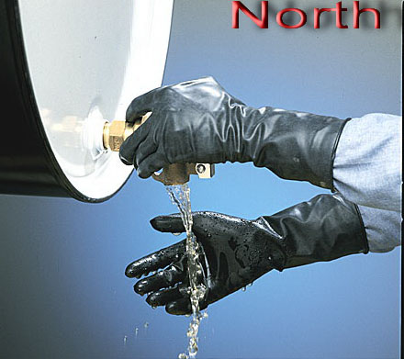
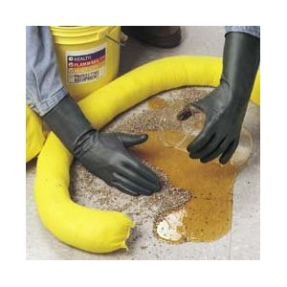
دستكش لاستيكي -بوتيل
جهت حفاظت در برابر اسيدها، پراكسيدها،گازها ،بخارات آب ، ازن، دي اكسين ، كتن، الدهيد، الكل، استر
در برابر سايش مقاومت خوبي دارند پلي مري كه از تركيبisobutylene(98%) with isoprene(2%) بوجود آمده است. دستكش اختصاصي مواد آلي قطبي است
گران است. در برابر هيدروكربن ها و حلال كلره ضعيف است

Slide 29
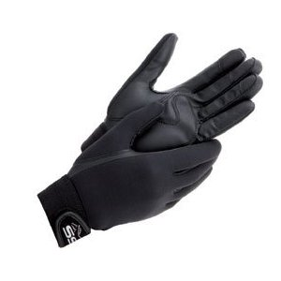
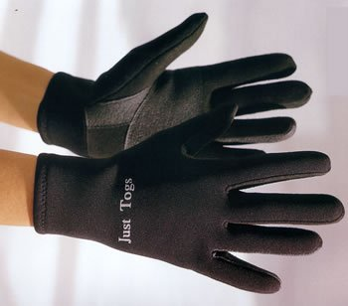
دستكش نئوپرن
در برابر بنزين، الكل ها، اسيد هاي آلي و بازها، مايعات هيدروليكي آنيلين، فنل، گليكول اتر مناسب است در برابر تماس مواد با چگالی بالا و در برابر گازوئیل ٬ آلکان ها متوسط عمل مي نمايد
دانسيته بالا و مقاومت مناسب جهت پارگي،

Slide 30
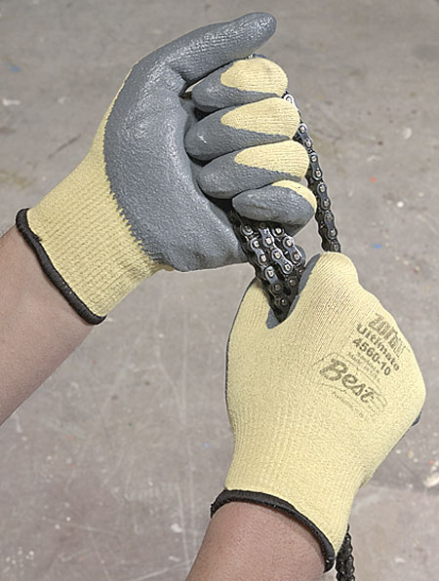
دستكش هاي آراميد(كولار)
راي كار در درجه حرارت بالا و يا پايين طراحي شده است
براي ساخت از رشته هاي آراميد كه يك نوع پلي مر است استفاده شده
در برابر بريدن هم مقاوم است

Slide 31
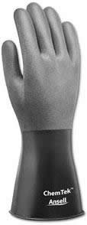
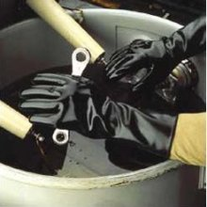
دستكش هاي ويتونViton
اختصاصا جهت حلال هاي آلي آروماتيك، الكل ها، آليفاتيك ها
گران قيمت مي باشد
نام ديگر آن فلورو الاستومر
مقاومت ضعيف در برابر كتون ها، استر ها و آمين ها

Slide 32
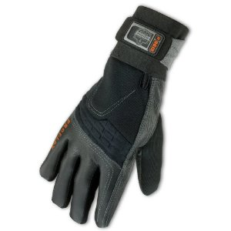
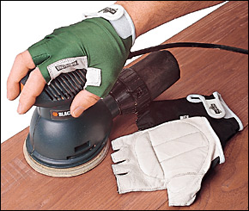
دستكش ضد ارتعاش
اگر از جنس لاستيك باشد فقط توانايي محافظت در برابر ارتعاش با فركانس بالا را دارد
دستكش ضد ارتعاش با جنس Sorbothane ، poron دست و بازو را در برابر فركانس بالا و پايين محافظت مي كند.

Slide 33
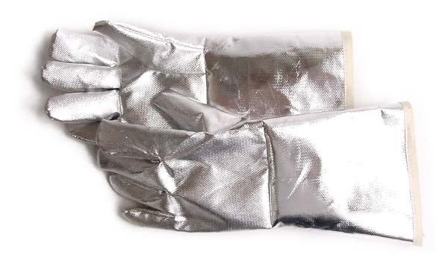
دستكش هاي آلومينيومي
در كوره ها، جوشكاري هاي سنگين، ريخته گري استفاده مي شود توانايي انعكاس امواج حرارتي را دارد
حتما استري از جنس مواد مصنوعي دارد

Slide 34
نكاتي كه در هنگام استفاده از دستكش باي به آن توجه نمود
در هنگام كار با مواد بيولوژيك يا سرطان زا در كلاس A1 بايد از دو دستكش استفاده گردد. و از استفاده مجدد خودداري شود
افرادي كه به پودر تالك حساسيت دارند حتما از دستكش هاي لاتكس كه فاقد پودر هستند استفاده نمايند.
در هنگام كار با دستگاههايي كه قسمت چرخنده دارند نظير مته، دستگاه تراش، اره نبايستي از دستكش استفاده كرد.
استفاده از دستكش در كارهايي كه احتياج به استفاده از دستكش و چنگش جهت گرفتن را لازم دارنداحتمال بروز CTD افزايش مي يابد

Slide 35
نحوه انتخاب دستكش
خصوصيات و تهديد كنندگي خطر
نوع فعاليت كارگران-طول مدت كار، شدت خطر-تكرار
مشخصات عملكردي دستكش

Slide 36
مشخصات عملكردي دستكش

Slide 37
جدول درجه بندي فرسودگي در دستكش ها
درجه بندي فرسايش | علامت اختصاري | توصيف
عالي | E | مايع تاثير ناچيزي در فرسودگي و كاهش كيفيت دارد
خوب | G | مايع تاثير اندكي در فرسودگي و كاهش كيفيت دارد
نسبتا ضعيف | F | مايع تا حدودي در فرسودگي و كاهش كيفيت موثر است
ضعيف | P | مايع بطور قابل ملاحظه اي باعث فرسودگي و كاهش كيفيت مي شود
توصيه نمي شود | NR | در مورد اين مايع بخصوص دستكش مورد نظر مناسب نيست

Slide 38
علائم رنگي براي انتخاب سريع دستكش با توجه به نوع ماده شيميايي
كد رنگي | مفهوم
سبز | اين دستكش براي كار با ماده شيميايي مورد نظر مناسب مي باشد
زرد | اين دستكش براي كار با ماده شيميايي مورد نظر تنها با رعايت احتياط هاي لازم مناسب است
قرمز | اين دستكش براي كار با ماده مورد نظر مناسب نيست

Slide 39
جداول استفاده از دستكش ايمني

Slide 40
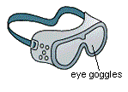
وسايل حفاظت فردي چشم

Slide 41
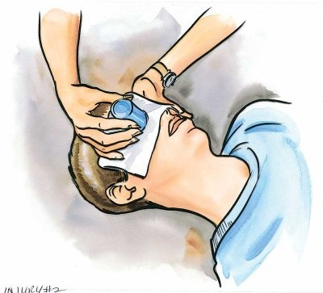
وسايل حفاظت فردي چشم
5% كل حوادث از نوع حوادث چشمي
تعداد جراحات شغلي وخيم چشمي شغلي ساليانه 90000مورد است
60% اين افراد فاقد حفاظ چشمي بوده اند

Slide 42
خطراتي كه چشم و صورت را تهديد مي كند
برخورد اجسام جامد پران و مواد شيميايي
تشعشعات حرارتي
خطرات موجود در برشكاري و جوشكاري
ليزر

Slide 43
خصوصيات وسايل حفاظت فردي چشم
حفاظت لازم را در برابر خطرا احتمالي تامين كند
راحت باشد
در ديد كارگر اخلال ايجاد نكند
تداخلي با ساير لوازم حفاظت فردي نداشته باشد
با دوام باشد
به راحتي تميز شود
قابليت ضدعفوني شدن داشته باشد

Slide 44
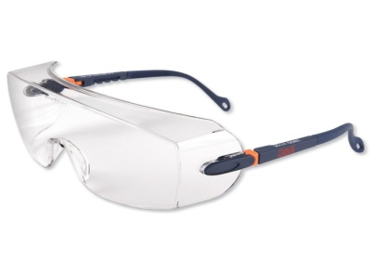
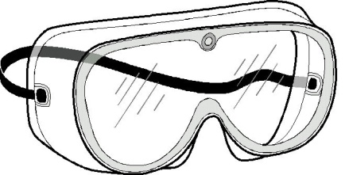
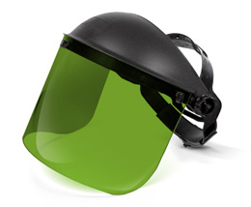
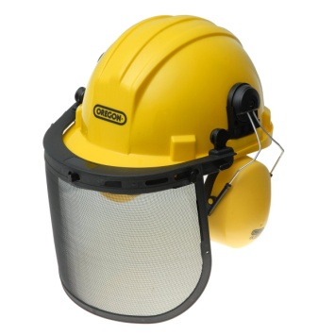
انواع حفاظ چشم
عينك ايمني (Spectacles)
عينك هاي فنجاني(Goggles)
شيلد صورت( Face shield)
كلاهخود ها( Helmet)

Slide 45
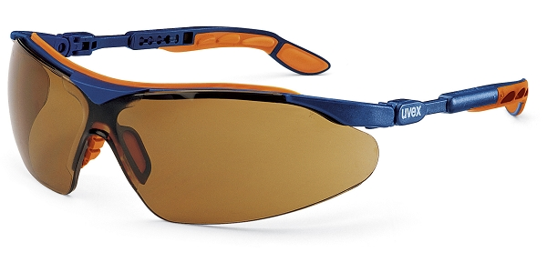
عينك ايمني (Spectacles)
معمولا با لنز هايي با درجه كدورت خاص براي محافظت چشم كارگران در برابر درخشندگي بكار مي رود
استاندارد ANSI Z87.1 مربوط به اين عينك ها مي باشد.
لنز پلاستيكي سخت كه در برابر خطر اجسام پران چشم را محافظت نمايد

Slide 46
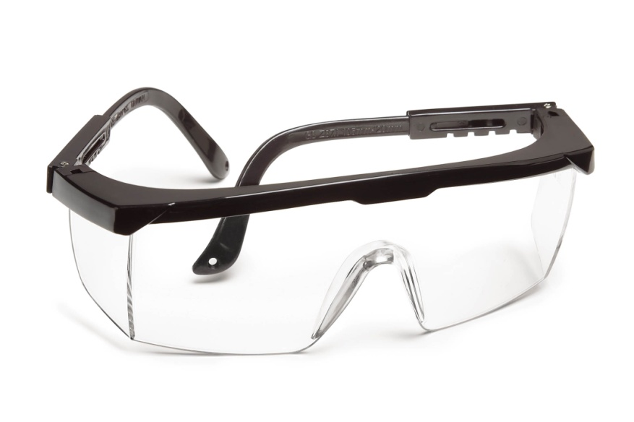
عينك ايمني با حفاظ جنبي
در مواقعي كه خطر اصابت ذرات و اجسام از جوانب وجود دارد استفاده مي شود
حفاظ جانبي مي تواند يك پارچه بدون منفذ، مشبك يا توري شكل باشد
در حين كارسنگ سمباده بايد از اين نوع عينك استفاده كرد.

Slide 47
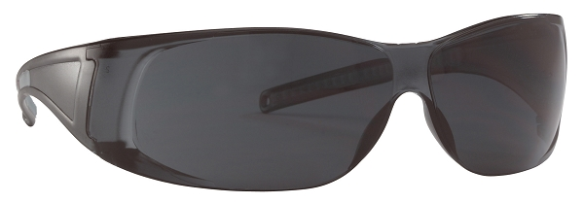
عينك ايمني با حفاظ جنبي
وظيفه اصلي حفاظت در برابر اجسامريز، پليسه و... است ولي مي توان آن را به لنز رنگي مجهز كرد تا در برابر اشعه ماوراء بنفش يا مادون قرمز محافظت نمايد در مدل هاي جديد عينك ضد بخار هم مي باشد

Slide 48
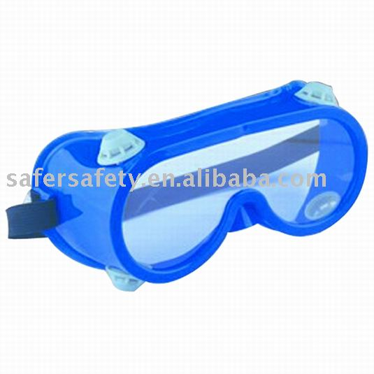
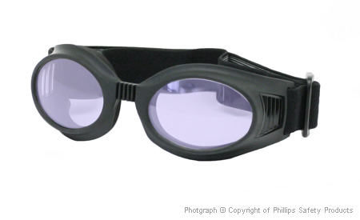
عينك هاي فنجاني(Goggles)
محافظت چشم در برابر اشياء پران، پاشش مواد شيميايي، مواد مذاب،حرارت، تشعشعات مختلف را بر عهده دارد.
انواع فنجاني،اسفنج دار، ريخته گري، جوشكاري و...
در برخي از اين عينك ها منافذ تهويه اي ( مستقيم و غير مستقيم)وجود دارد

Slide 49
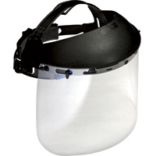
شيلد هاي صورت
در محيط هايي كه چشم و صورت باهم در معرض خطرند مانند جوشكاري،ريخته گري،سندبلاست و...
از يك صفحه شفاف يا تور سيمي كل صورت را مي پوشاند
بهتر است با يك عينك فنجاني بصورت توام بكار رود

Slide 50
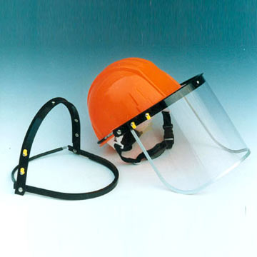
هلمت جوشكاري
همزمان سر،چشم و صورت را محافظت مي كند
پنجره هلمت ممكن است ثابت يا متحرك باشد
لنز مي تواند ساده يا تيره رنگ باشد

Slide 51
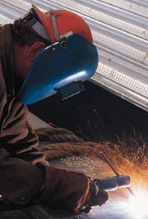
تشعشعات
تشعشعات مرئي: نور حاصل از قوس الكتريكيكه باعث خيرگي، جراحت در رتين مي شود
تشعشعات غير مرئي شامل UV& IR

Slide 52
تشعشعات ماورا بنفش
در جوشكاري MAG و MIG بيشترين تشعشع ماورا بنفش وجود دارد.
ورم ملتحمه چشم و سوختگي پوست در نتيجه مواجهه با uv در كارگران جوشكار بوجود مي آيد.
مدت مواجهه ايمن با اين تشعشع 20 ثانيه در فاصله 20 متري يا 17 دقيقه در فاصله 150 متري است.
در جوش آلومينيوم 90% و در جوش فولاد 30% اشعه منعكس مي شود

Slide 53
اشعه مادون قرمز
جزء تشعشعات حرارتي كه بيشتر چشم را متاثر مي سازد
مي تواند ايجاد سوختگي بر روي گردن و پوست دست بنمايد
طول موجهای بین 0.8 میکرومتر تا 4 میکرومتر. طول موجهای بلندتر از 4 میکرومتر که اغلب بوسیله مواد جذب می‌شوند، بخصوص طول موجهای بلندتر از 10 میکرومتر بوسیله هوا کاملا جذب می‌شوند
شیشه معمولی برای اشعه مادون قرمز بلند به کلی غیر قابل نفوذ است و مورد استفاده آن در ساختن گلخانه‌ها برای حفظ گلها از سرما به سبب همین خاصیت است

Slide 54
اشعه مادون قرمز

Slide 55
مهمترين فاكتور در انتخاب وسيله حفاظتي چشم
:T عدد كدورت
I شدت نور رسيده به لنز
I0 شدت نور عبور كرده از لنز

Slide 56
عدد كدورت
استاندارد iso 4850-1979 يا استاندارد BS EN 169 1992كليه اعداد كدورت را براي موارد مختلف ذكر كرده است
در هنگام جوشكاري يا برشكاري با اكسيژن مقدار زيادي نور زرد توليد مي شود كه لازم است از لنزي كه توانايي جذب نور زرد را دارد استفاده گردد.
عدد كدورت از 16-1/2 متغير است

Slide 57
امتيازات و معايب لنز هاي مختلف
جنس | امتيازات | معايب
پلي كربنات | ماده اي محكم براي مقاومت در برابر ضربه سبك وزن قابل انعطاف، شيشه به آساني تعويض مي شود عبور نور بالاي 91% | به آساني كشيده مي شود محدوديت رنگ دارد
پلاستيك | قويتر رنگ هاي بيشتري موجود است وزن قابل قبول(3% از پلي كربنات سنگين تر است | به آساني كشيده مي شود

Slide 58
عينك هاي موجود در بازارايران
عینک فریم دار با لنز شفاف : لنز شفاف از جنس پلی کربنات ساخت تایوان ودارای استاندارد ANSI آمریکا مناسب در کار سنگزنی وتراشکاری عینک فریم دار با درجه تیرگی G3 لنز از جنس پلی کربنات با درجة تیرگی 3 و سبز رنگ ساخت تایوان ودارای استاندارد ANSI آمریکا مناسب برای جوشکاری با گاز، برشکاری و ریخته گری با دمای ذوب متوسط عینک فریم دار با درجه تیرگی G5 لنز از جنس پلی کربنات با درجة تیرگی 5 و سبز رنگ ساخت تایوان و دارای استاندارد ANSI آمریکا مناسب برای کار درکنار کوره ها با پرتوهای شدید و در صنایع ریخته گری با دمای ذوب بالا عینک فریم دار بغل توری فلزی مدل SG-1213 دارای لنز شفاف ضدخش از جنس پلی کربنات، توریهای جانبی قابل تنظیم می باشد. ساخت تایوان دارای استاندارد ANSI آمریکا و CE اروپا می باشد. مناسب برای کار در تراشکاری عینک فریم دار بغل توری فلزی مدل SG-1215 دارای لنز تیره با گرید 2 و ضدخش از جنس پلی کربنات و توریهای جانبی قابل تنظیم می باشد. مناسب برای کار در محیطهای باز سایتهای عمرانی، ساختمانی و سد سازی و غیرو با خطر ورود جسم خارجی به چشم ساخت تایوان و دارای استاندارد CE اروپا و ANSI آمریکا می باشد. عینک ایمنی فریم فلزی مدل (SE2110(Win Hermes : دارای لنز شفاف ضد خش از جنس پلی کربنات و حفاظ های جانبی شفاف از جنس پلی کربنات دارای استاندرد ANSI آمریکا و CE اروپا می باشد. ساخت تایوان

Slide 59
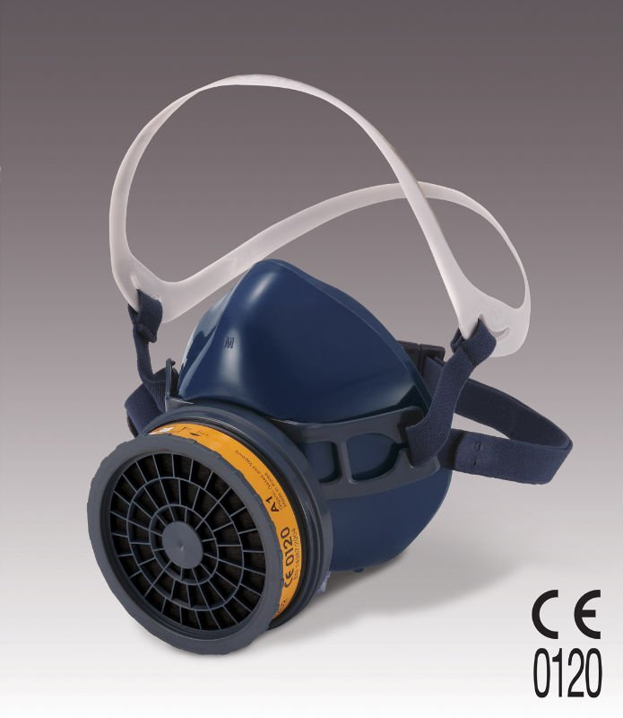
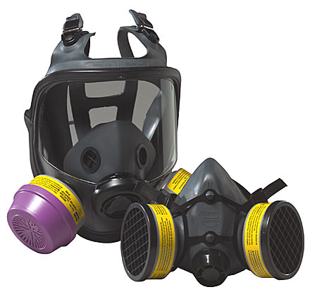
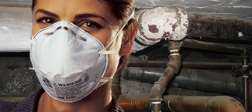
وسايل حفاظت فردي سيستم تنفسي
شروع استفاده از جنگ جهاني اول با بكار گيري سلاح هاي شيميايي
مهمترين راه ورود مواد زيان آور هوابرد راه تنفسي مي باشد
رسپيراتورها جهت محافظت سيستم تنفسي در برابر مواد شيميايي سمي موجود در هوا طراحي شده با قرار گرفتن بر روي دهان و بيني با تامين هواي پاك يا از طريق زدودن آلاينده هواي مورد نياز را تامين مي نمايند.

Slide 60
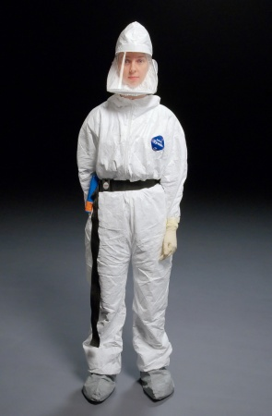
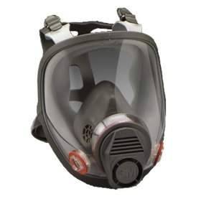
انواع وسايل حفاظت فردي سيستم تنفسي
تصفيه كننده هوا
1- كارتريج گردوغبار، فيلتر هاي مكانيكي
2- كانيستر هاي شيميايي
تامين كننده هوا (عموما فشار مثبت)
1- خود تامين
2- شيلنگ دار
3- تركيبي از دو نوع

Slide 61
انواع رسپيراتور تصفيه كننده هوا
فشنگي يا CARTRIDGE
نارنجكي CANISTER

Slide 62
محدوديت هاي استفاده از سيستم كارتريج و كانيستر
جائيكه غلظت اكسيژن كافي نيست
جايي كه غلظت خطرناك در حدي است كه مي تواند در عرض نيم ساعت اثرات بهداشتي غير قابل برگشت وارد نمايد
جائيكه ماهيت آلاينده مشخص نيست
جائيكه غلظت آلاينده فوق العاده بالاست
جائيكه امكان جذب يا فيلتر كردن اثر بخش آلاينده نيست

Slide 63
دسته بندي رسپيرتورها از نظر فشار
فشار مثبت
فشار منفي

Slide 64
انواع ماسك
ماسك هايي كه بصورت محكم بر روي صورت مي نشينند
1- تمام ماسك
2- نيم ماسك
3- ربع ماسك
ماسك هايي كه بطور محكم بر روي صورت قرار نمي گيرند
1- هلمت ها
2- بلوزها
3- لباس كامل

Slide 65
ماسكهاي Tight fitting
ربع ماسك يا Quarter mask
نيم ماسك Half mask
تمام صورت Full face

Slide 66
Single use respirators
غبار گير
غبارگير +شيميايي
پزشكي

Slide 67
انواع تست ماسك ها
تست هاي كيفي
1- تست دود، روغن موز، ساخارين
2-تست فشار مثبت و منفي
3- تست تناسب براي بخارات
4- تست تناسب ائروسل( كلرايد استاتيك+تترا كليريد تيتانيوم)
5- تست گردو غبار ذغال سنگ
6- تست تالك

Slide 68
تست هاي كمي
سنجش آلاينده در بيرون و درون ماسك
ديوكتيل فتالات و كلرايد سديم(DOP) –فيلتر بايد 99/9% ذرات 3 ميكروني را جمع نمايد.

Slide 69
Loose fitting respirator
1- استفاده بلند مدت
2- راحت و خنك
3- داراي جريان هواي فشرده كافي
4- افراد ريشدار در استفاده از اين سيستم محدوديت ندارند
5- هود هاي مورد استفاده كارگران سند بلاست كار از اين دسته اند

Slide 70
Respirators valve
به غير از انواع يكبار مصرف بقيه داراي دريچه دم و بازدم هستند
دريچه دم از عبور هواي بازدمي از جاذب جلوگيري مي كند زيرا افزايش مقاومت تنفسي را خواهيم داشت بخصوص در فيلتر هاي الكترواستاتيك
بر اساس مقررات NIOSH وجود دريچه بازدم اجباري مي باشد
دريچه بازدم داراي دريچه اي است كه وظيفه:
1- محافظت از صدمات فيزيكي
2-حفظ مقدار كمي از دريچه بازدم تا پس از پايان بازدم و در شروع دم در لحظه اول كه در دريچه بازدم كاملا بسته نشده از نفوذ مواد سمي جلوگيري كند.

Slide 71
تصفيه كننده هوا
تصفيه كننده ائروسل
تصفيه كننده بخارات و گازها

Slide 72
جدا سازي آئروسل ها
قطر ائروديناميكي ائروسل و پور سايز فيلتر
افزودن موادي مانند رزين باردار شده به رشته ها كارايي آنها را بالا مي برد در اين صورت به آن فيلتر الكترواستاتيك گويند.

Slide 73
انواع فيلتر
فيلتر غبار گير
فيلتر غبارگير و ميست
فيلتر غبار گير و فيوم
فيلتر گردو غبار با كارايي بالا

Slide 74
فيلتر گردو غبار و ميست
در سه تايپ P1-P2-P3 يا FFP1-FFP2-FFp3 مي باشد
جنس فيلتر از فايبر گلاس يا پشم سنگ و الياف مصنوعي ساخت دست بشر(man made) به ضخامت 0.25 اينچ
مقاومت تنفسي پاييني دارند
فيلتر هاي پهن الكترواستاتيكي از اين دسته اند
مكانيسم اصلي بدام اندازي بصورت مكانيكي است
درجه حرارت و رطوبت بالا از كارايي آنها مي كاهد
اثر بخشي جمع آوري فيلتر ها در جمع آوري ميست به مراتب كمتر از گردو غبار هاي جامد مي باشد

Slide 75
ماسك هاي غبار گير
FFP1: Protection against non-toxic solid and liquid aerosols up to 4.5 x O.E.L. (Occupational Exposure Limit), or 4 x APF (Assigned Protection Factor). FFP2: Protection against non-toxic and low-to-average toxicity solid and liquid aerosols in concentrations up to 12 x O.E.L., or 10 x APF. FFP3: Protection against non-toxic, low-to-average toxicity and high toxicity a solid and liquid aerosols (e.g. oil mists) in concentrations up to 50 x O.E.L., or 20 x APF. * MUC

Slide 76
Fume Filter
با توجه به قطر ائروديناميكي كم فيوم ها اين فيلتر هابايد از كارايي بالاتري نسبت به فيلتر هاي گردو غبار برخوردار باشند
براي تست اين فيلتر ها از فيوم سرب استفاده مي شود كه بايد 99% آن را بدام اندازد.
امروزه توصيه مي شود به خصوص براي جوشكاران حرفه اي (جوشكار اسكلت فلزي و..) از فيلتر هاي هپا استفاده شود

Slide 77
فيلتر با كارايي بالا
داراي لايه نازكي از مواد فيلتري با قطر كم و مقاومت بالا به ازاي واحد سطح مي باشد
اولين بار در محيط هاي آلوده به مواد راديو اكتيو در سال 1940 در امريكا استفاده شد
در برابر ذرات سمي از كارايي بالايي برخوردار است
مقاومت تنفسي نسبتا بالايي دارند
بدليل استفاده از خاصيت الكترواستاتيك سطح فيلتراسيون كم شده كه اين امر باعث توليد رسپيراتور هاي كوچكتر شده
از كلاس 1 تا 10 آن موجود است

Slide 78
برخي صنايعي كه از فيلتر با كارايي بالا مي توانند استفاده نمايند
Microelectronics (eg. semiconductor cleanrooms)
Pharmaceutical
Bio and gene technology
Chemical industry
Nuclear air ventilation
Waste incinerators
Hospital operating rooms
Emergency burn centers
Cosmetics
Medical industry
Food industry
Optical industry
Automotive industry
Precision engineering
Nanomaterials
Space industry
Military equipment
Power and energy plants

Slide 79
گاز ها و بخارات
هواي محتوي گاز يا بخار از روي كارتريج يا كانيستر عبور مي كند
بيشتر حاوي ذغال فعال يا مواد واكنش پذير با آلاينده مي باشد
نوع كارتريج يا كانيستر براي آلاينده ها اختصاصي است از كاربرد عمومي آنها خودداري شود
با استفاده از كد رنگي كه بر روي آنها نقش بسته نوع آلاينده اي را كه جمع آوري مي شود را شناسايي مي نماييد

Slide 80
گاز و بخار
اگر هم گردو غبار سمي داشته باشيم هم گاز و بخار از ماسك دو قلو استفاده مي كنيم
اگر دو نوع گاز متفاوت داشته باشيم بايد از كارتريج ايي چند كاره استفاده نماييم

Slide 81
كد رنگي انتخاب كارتريج بر اساس دستورالعمل OSHA
ماده آلاينده | كد رنگي
گاز هاي اسيدي | سفيد
گاز اسيد سيانيدريك | سفيد با نوار هاي سبز با عرض كمتر از نيم اينچ
گاز كلر | سفيد با نوار زرد با عرض كمتر از نيم اينچ
بخارات آلي | سياه
گاز آمونياك | سبز
گاز هاي اسيدي به همرا آمونياك | سبز با نوار سفيد به عرض نيم اينچ
منوكسيد كربن | آبي
گازهاي اسيدي و بخارات آلي | زرد
گاز اسيد سيانيدريك و بخارات كلرو پيكرين | زرد با نوار آبي
گاز اسيدي به همراه بخارات آلي و امونياك | قهوه اي
مواد راديو اكتيو به استثناي تريتيوم | ارغواني
ائروسل ها به همراه گاز هاي فوق | خاكستري
تمام الاينده هاي اتمسفري ذكر شده | قرمز با نوار خاكستريبه عرض نيم اينچ

Slide 82
كد رنگي

Slide 83
چگونه بفهميم عمر كارتريج به پايان رسيده
از طريق استشمام بو
استفاده از نشانگر رنگي پايان خدمت
عبور آلاينده از سطح جاذب و عدم جذب آن را Break through گويند
با آغشته كردن ذغال فعال به برخي مواد شيميايي مي توان كارايي آن را افزايش داد مثلا آغشته كردن با يد كه مي توان جيوه را ازهواجدا نمود يا با آغشته كردن با برخي اكسيد هاي فلزي باعث جذب گازهاي اسيدي شد
در مورد منوكسيد كربن جاذب آن هپكاليت(اكسيد مس و منگنز) نام دارد مه منوكسيد كربن را به دي اكسيد كربن تبديل مي كند چون رطوبت مانع اين كار مي شود ا جاذب رطوبت در آن استفاده مي شود در صورتي كه عامل خشك كننده اشباع شده باشد عمر كانيستر پايان يافته است.

Slide 84
فاكتور APF
نسبت ميزان غلظت آلاينده در خارج ماسك به داخل مي باشد. سازمان تدوين استاندارد براي مقايسه اين فاكتورو استاندارد سازي ماسك ها جدولي را ارائه داده است مبناي مقايسه نوعي از حفاظت است كه در استاندارد BS و ANSI به آن حداقل فاكتور حفاظتي مورد نياز و در استانداردNIOSH فاكتور حفاظتي پيشنهادي يا APF مي گويند
APF پيشنهادي Niosh براي ماسك هاي غبارگير 5 مي باشد

Slide 85
Half mask/Dust mask APF=10

Slide 86
Half mask APF=10

Slide 87
Full facepiece APF=50

Slide 88
انواع آزمون هاي ماسك هاي غبارگير
آزمون سنجش راندامان فيلتراسيون
آزمون تععين نشتي كل
آزمون سنجش مقاومت تنفسي فيلتر

